Slide 1
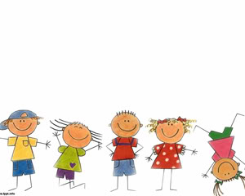
MENGAPRESIASI
PUISI ANAK

Slide 2
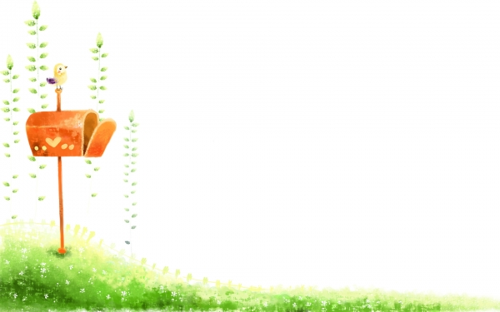
Puisi anak biasanya lebih sederhana dari puisi orang dewasa
Anak-anak menulis puisi berdasarkan apa yang ia senangi, apa yang ia rasakan
Tema puisi anak berkisar di antara kehidupannya sebagai anak kecil.

Slide 3
Tema puisi anak→ binatang peliharaannya,orang di sekitar dirinya yang ia senangi, tentang cita-citanya, dan tentang keindahan seperti bunga, kebun, burung, kupu-kupu, dsb.
Penggunaan bahasa dan kata-kata dalam puisi anak lebih sederhana, lugas, dan sesuai dengan dunia mereka.

Slide 4
Perhatikan beberapa contoh puisi anak berikut!

Slide 5
TAMAN BUNGAKU
Taman bungaku Bila kupandang Hatipun senang Tamanku cantik Sangatlah menarik Taman bungaku Berserilah selalu Jangan pernah kau layu Karena aku kan bersedih sedu Oh angin dari segala rindu Mampirlah ke tamanku Sebarkanlah harum bungaku Ke segala penjuru
(Ni Komang Juniari)
BUNGA MAWAR
Bunga mawar oh bunga mawar Mekar kau kini Sangat indah rupamu Batangmu berduri-duri Saat kupetik kau menusuk tanganku Tapi aku tak marah Karena kau harum merekah Bunga mawar Kan kusiram setiap hari Kan ku jaga sepanjang hari
(Ni Komang Herawati)

Slide 6
NEGARAKU INDONESIA
Negaraku Indonesia Indah dan permai Bagiku oh Sekali Indonesia tetap Indonesia Tak kan pernah tergantikan Ku tetap semangat Walau Belanda menjajahmu Aku kan membelamu sepanjang masa Indonesia negaraku Yang setia dan kucinta
(Ni Pt Eka Mira Dewi)

Slide 7
KELINCIKU
Kelinciku Warnamu merah Bulumu sangat halus Wajahmu sangat lucu dan lugu Disaat aku memberikan wortel Kau makan dengan lahap Kelinciku Kau sahabatku
(I Gede Praba Adi Saputra)
KELINCIKU
Kelinciku Bulumu putih Lembut sekali Telingamu panjang Enak dipandang Kelinciku melompat-lompat Saat kumendekat Gigimu panjang Memakan wortel kelinciku Engkau kusayang
(I Kadek Yogi)

Slide 8
Kerjakan beberapa soal berikut!
1. Jelaskan yang dimaksud dengan puisi anak menurut bahasamu sendiri!
2. Jelaskan hal-hal yang perlu diperhatikan dalam membuat puisi anak!
3. Jelaskan kendala yang dihadapi ketika mengajarkan puisi di sekolah dasar!
4. Bagaimana cara menumbuhkan rasa cinta anak terhadap sastra, khususnya puisi!
5. Buatlah contoh puisi anak berdasarkan konsep yang sudah dijelaskan!

